Slide 1
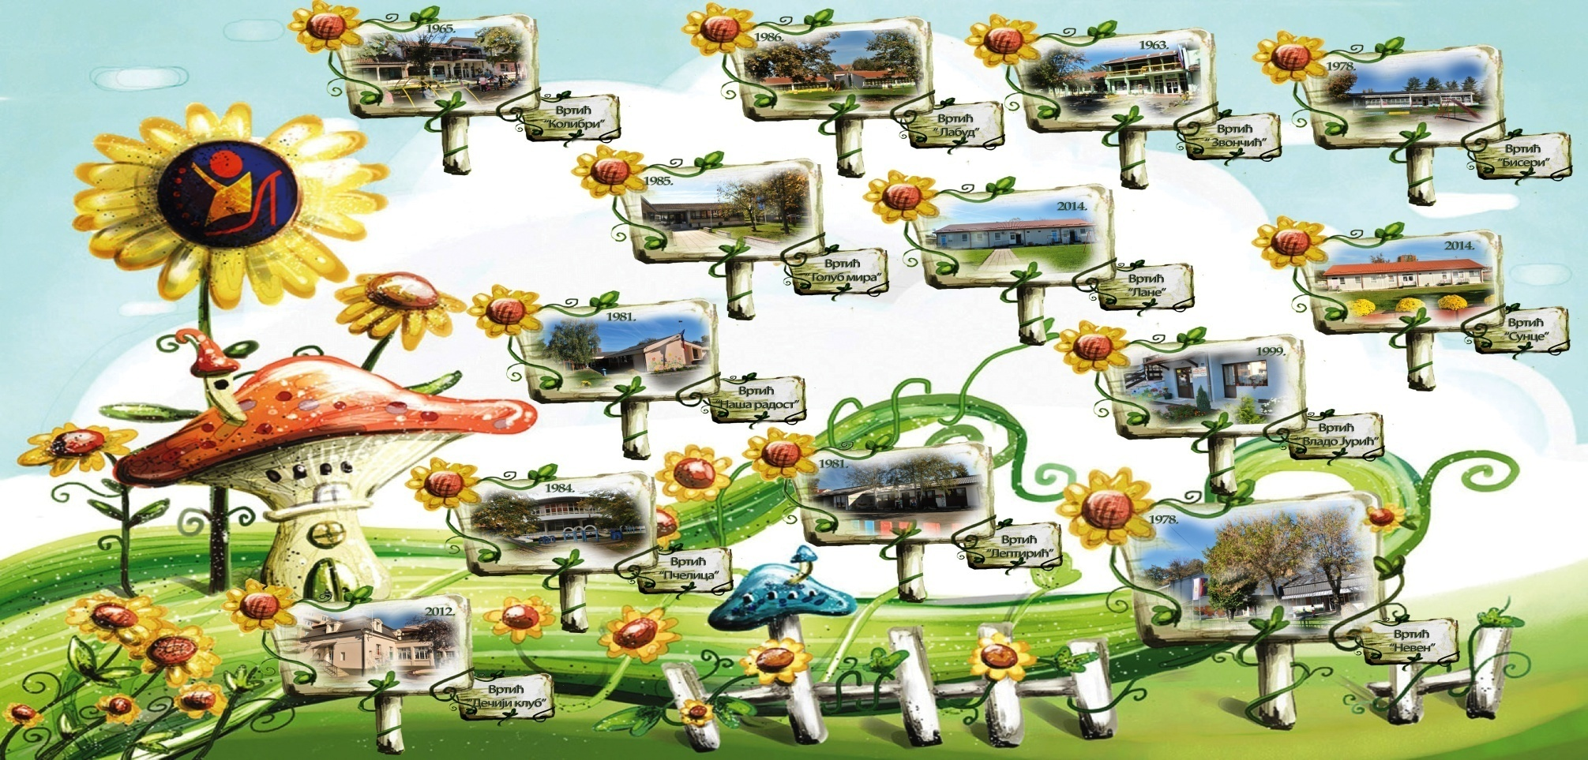
Вртић Звончић
JЕСЕЊИ ПЛОДОВИ –РАДИОНИЦА ЗА ДЕЦУ И РОДИТЕЉЕ
Вредни зека и шаргарепа

Slide 2


Slide 3
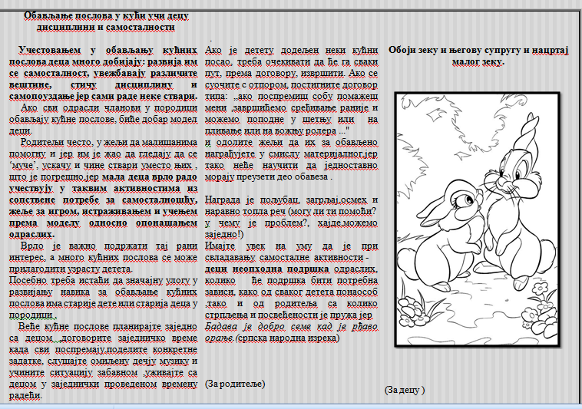

Slide 4
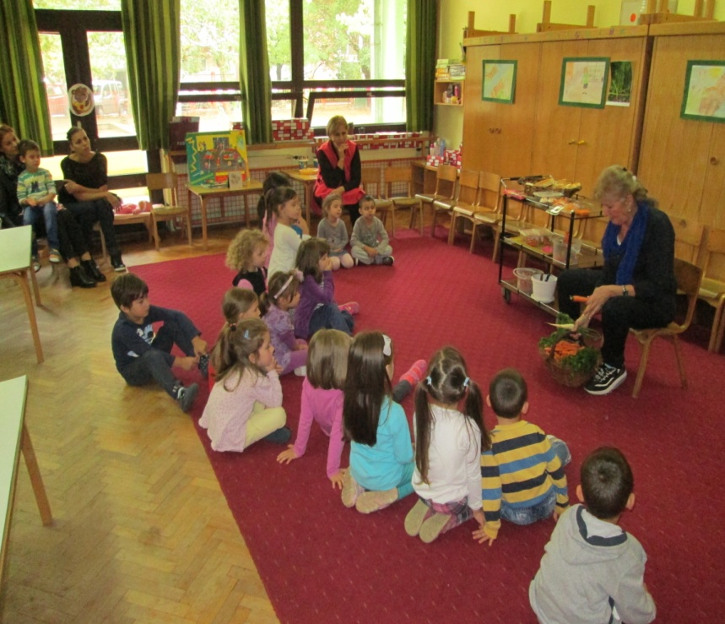
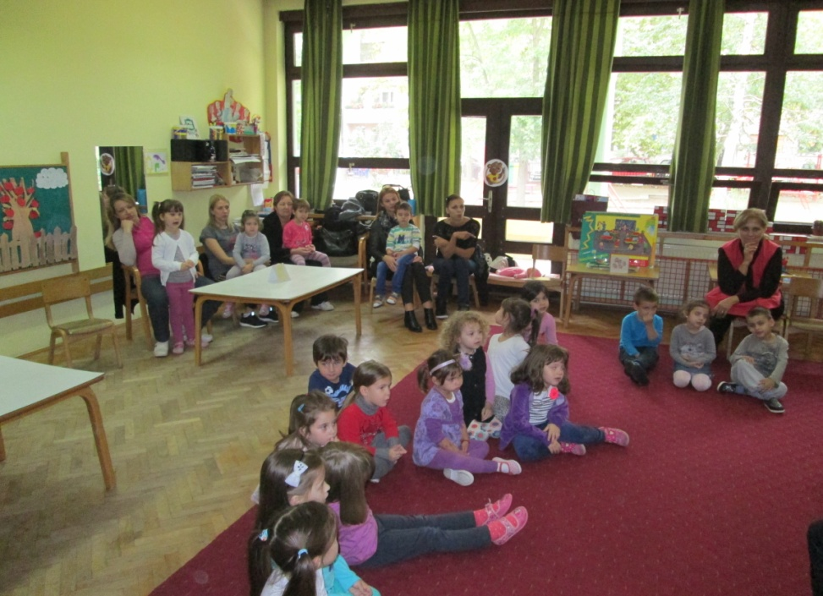
JЕСЕЊИ ПЛОДОВИ
РАДИОНИЦА ЗА ДЕЦУ И РОДИТЕЉЕ
Вредни зека и шаргарепа

Slide 5
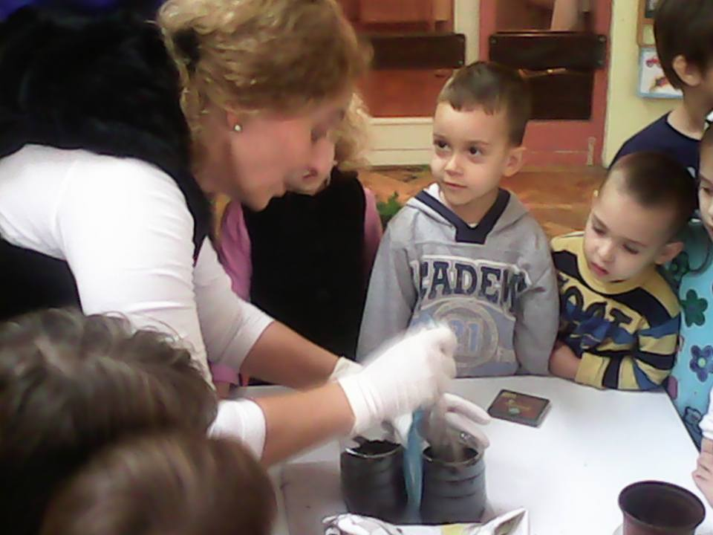
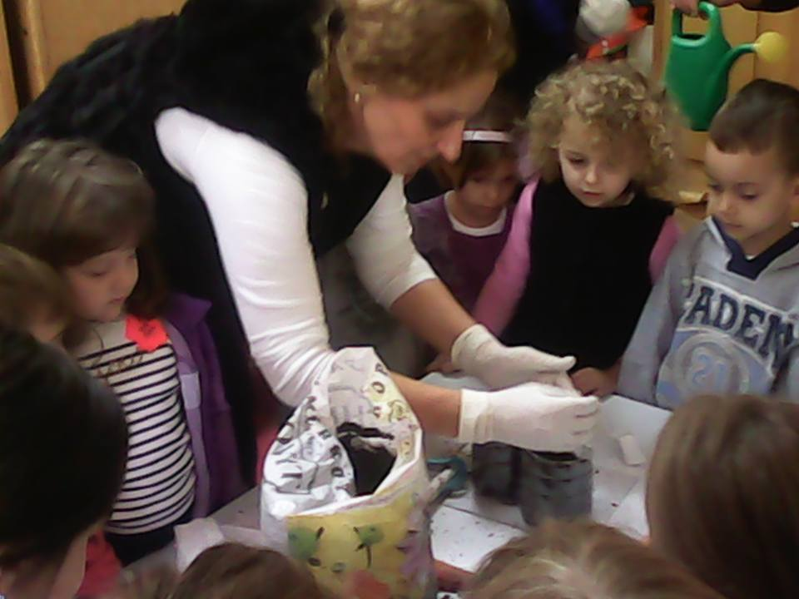
Садимо шаргарепу

Slide 6
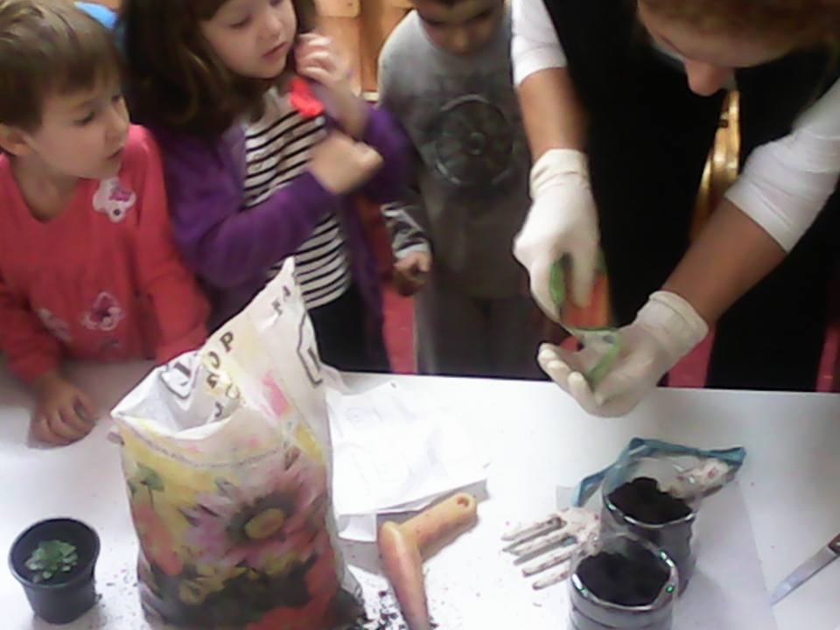

Slide 7
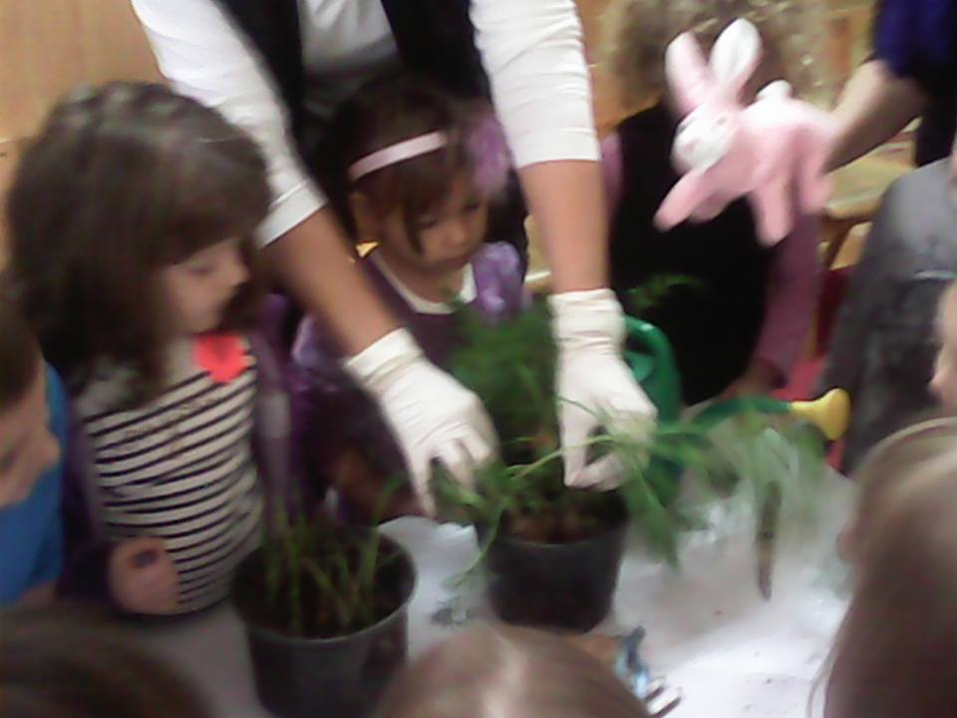
Шаргарепа вредног зеке је већ никла

Slide 8
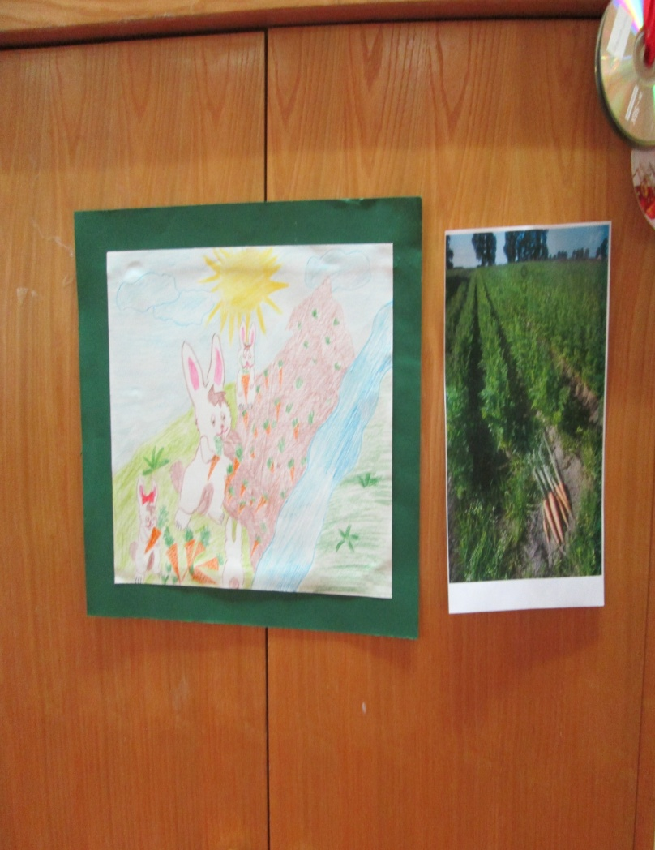
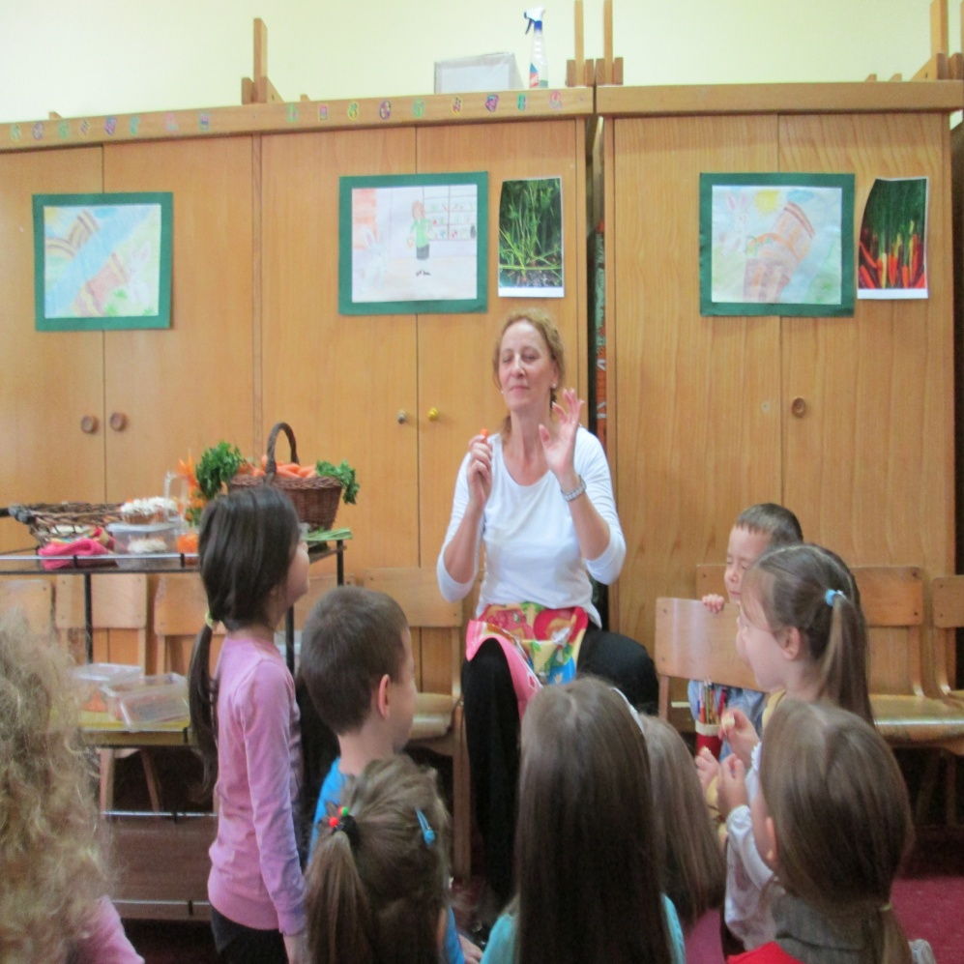

Slide 9
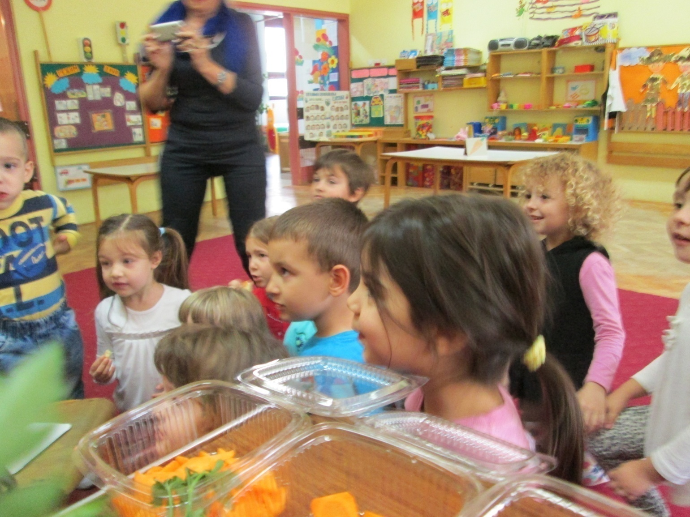
Помно пратимо шта се дешава

Slide 10
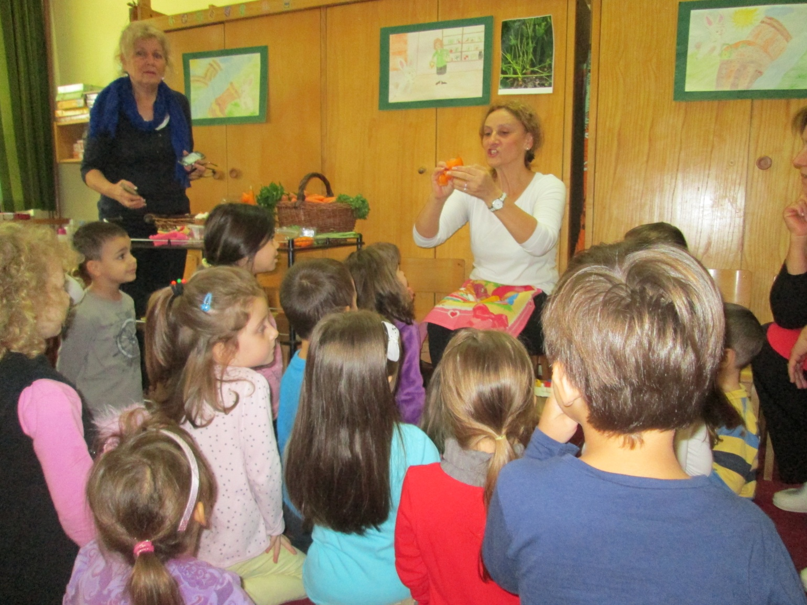
Режемо шаргарепу

Slide 11
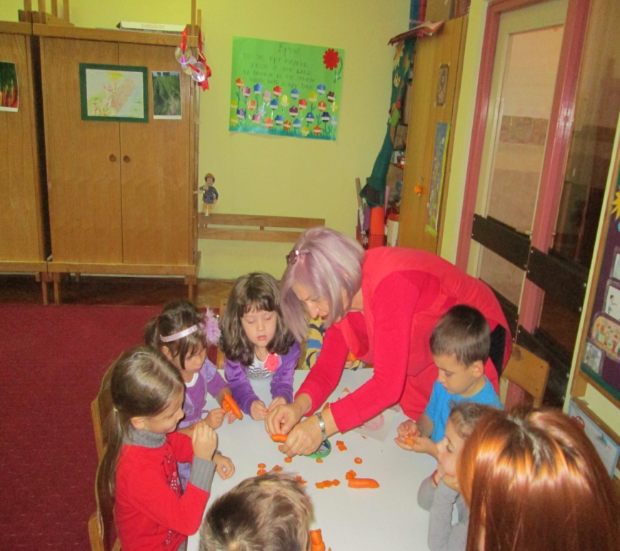
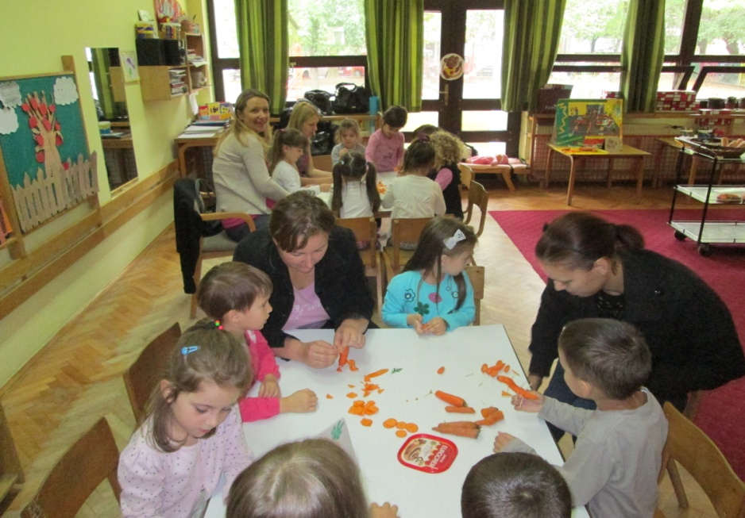
Различити облици шаргарепе на столу ,спремни за рад

Slide 12
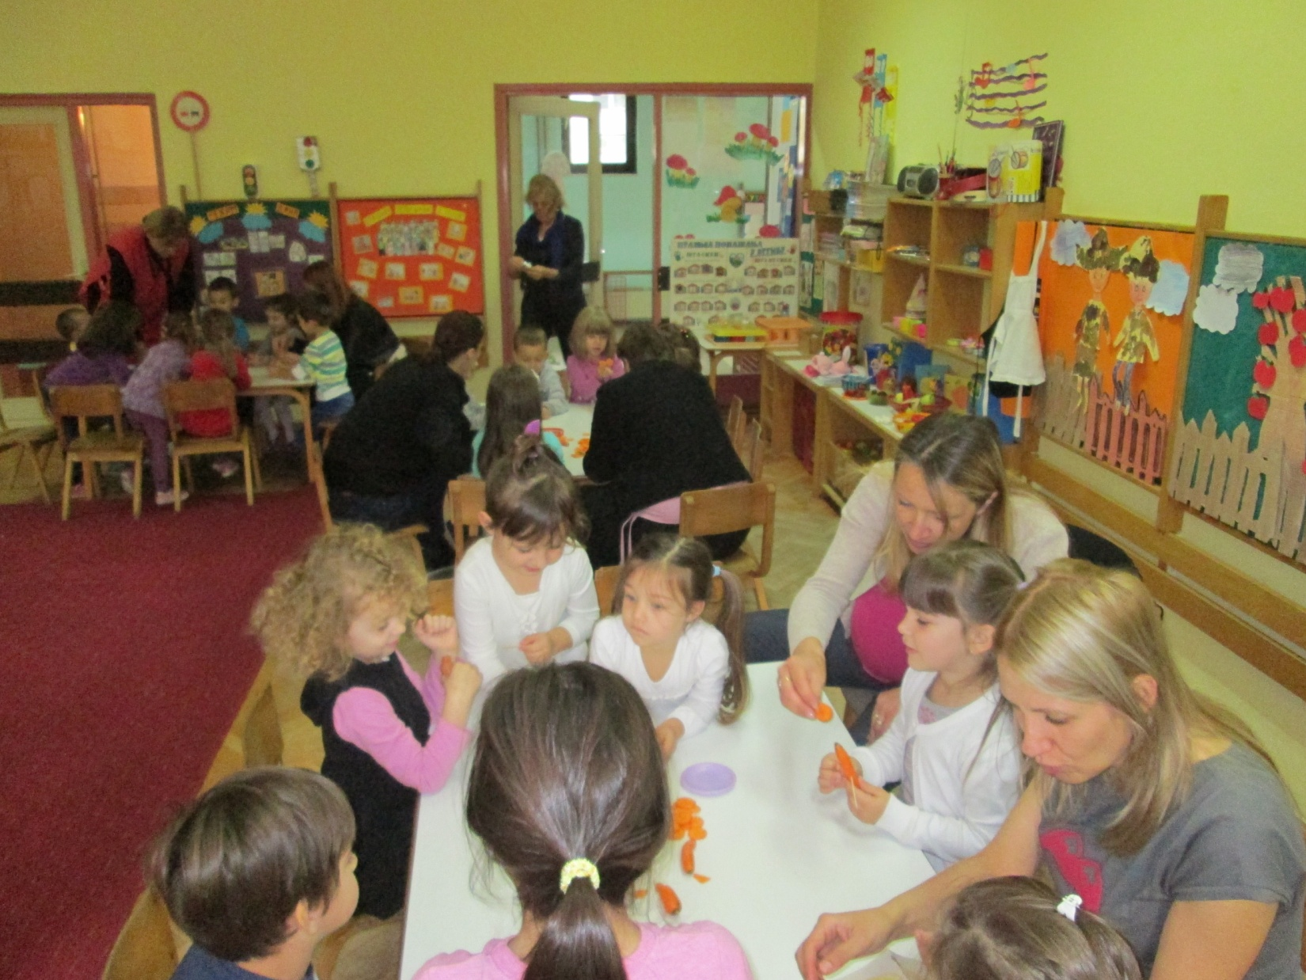
Вредне руке деце и мама ,стварају фигуре од шаргарепе

Slide 13
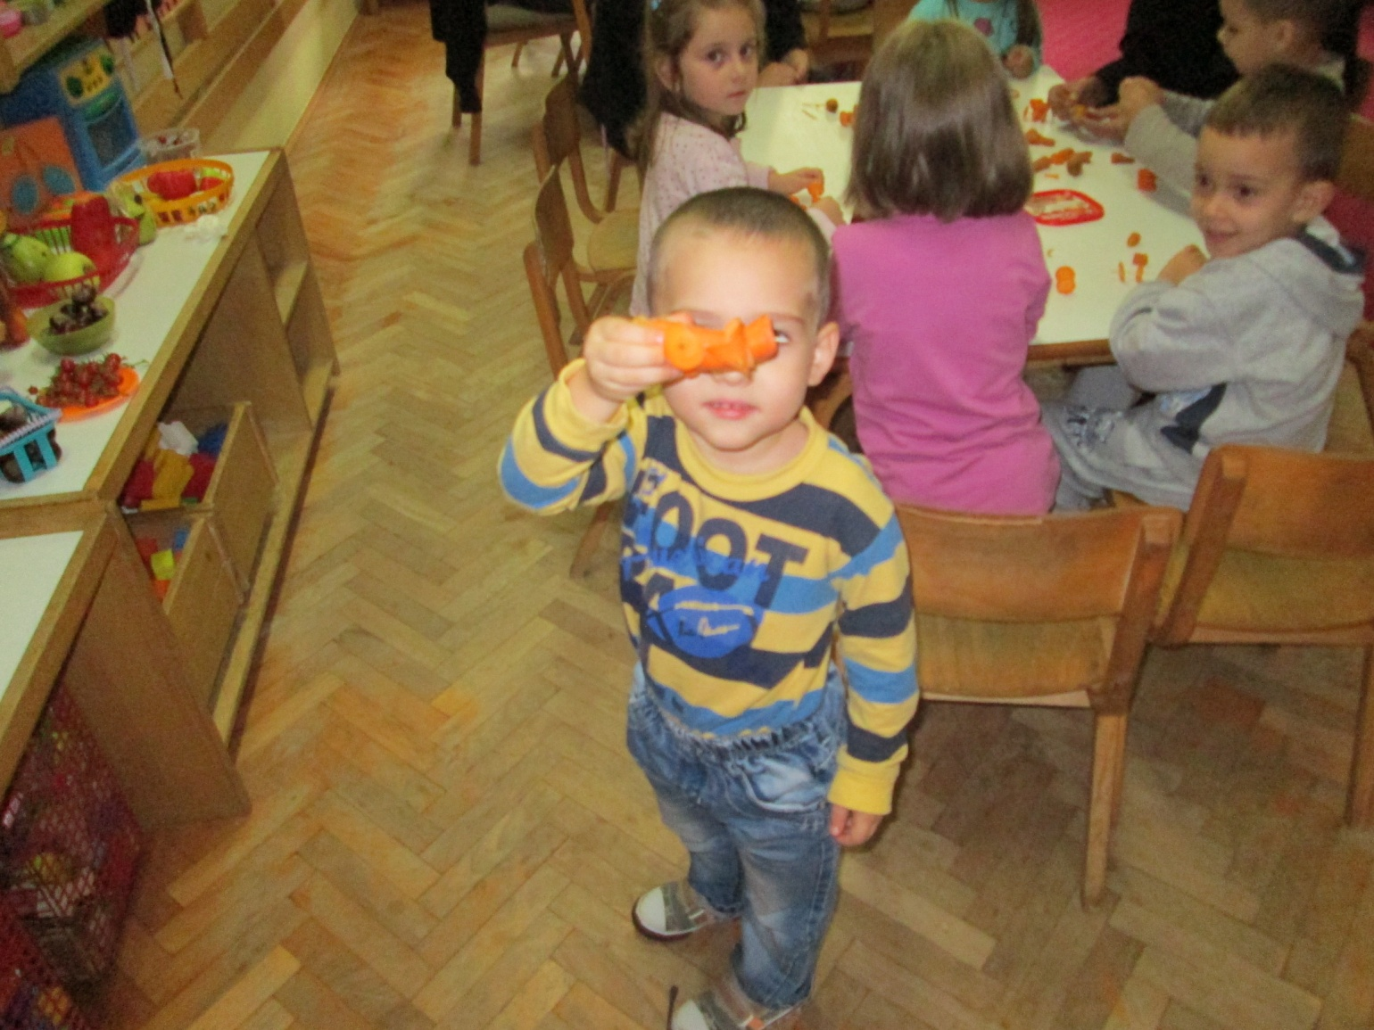
Ауто или нешто друго?

Slide 14
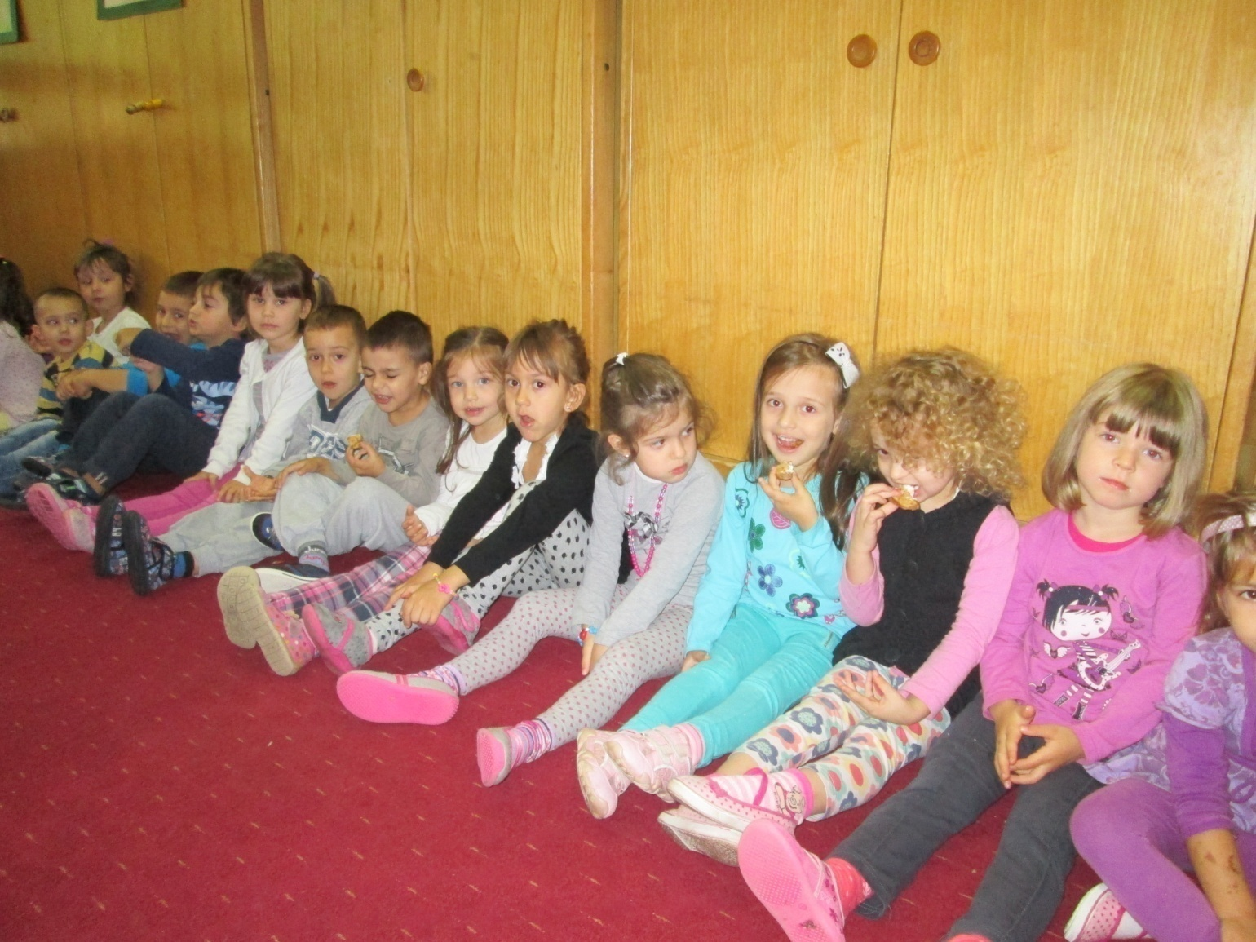
Једемо колач са шаргарепом које је Мира Зорнић донела из пекаре, кухиње Пионир

Slide 15
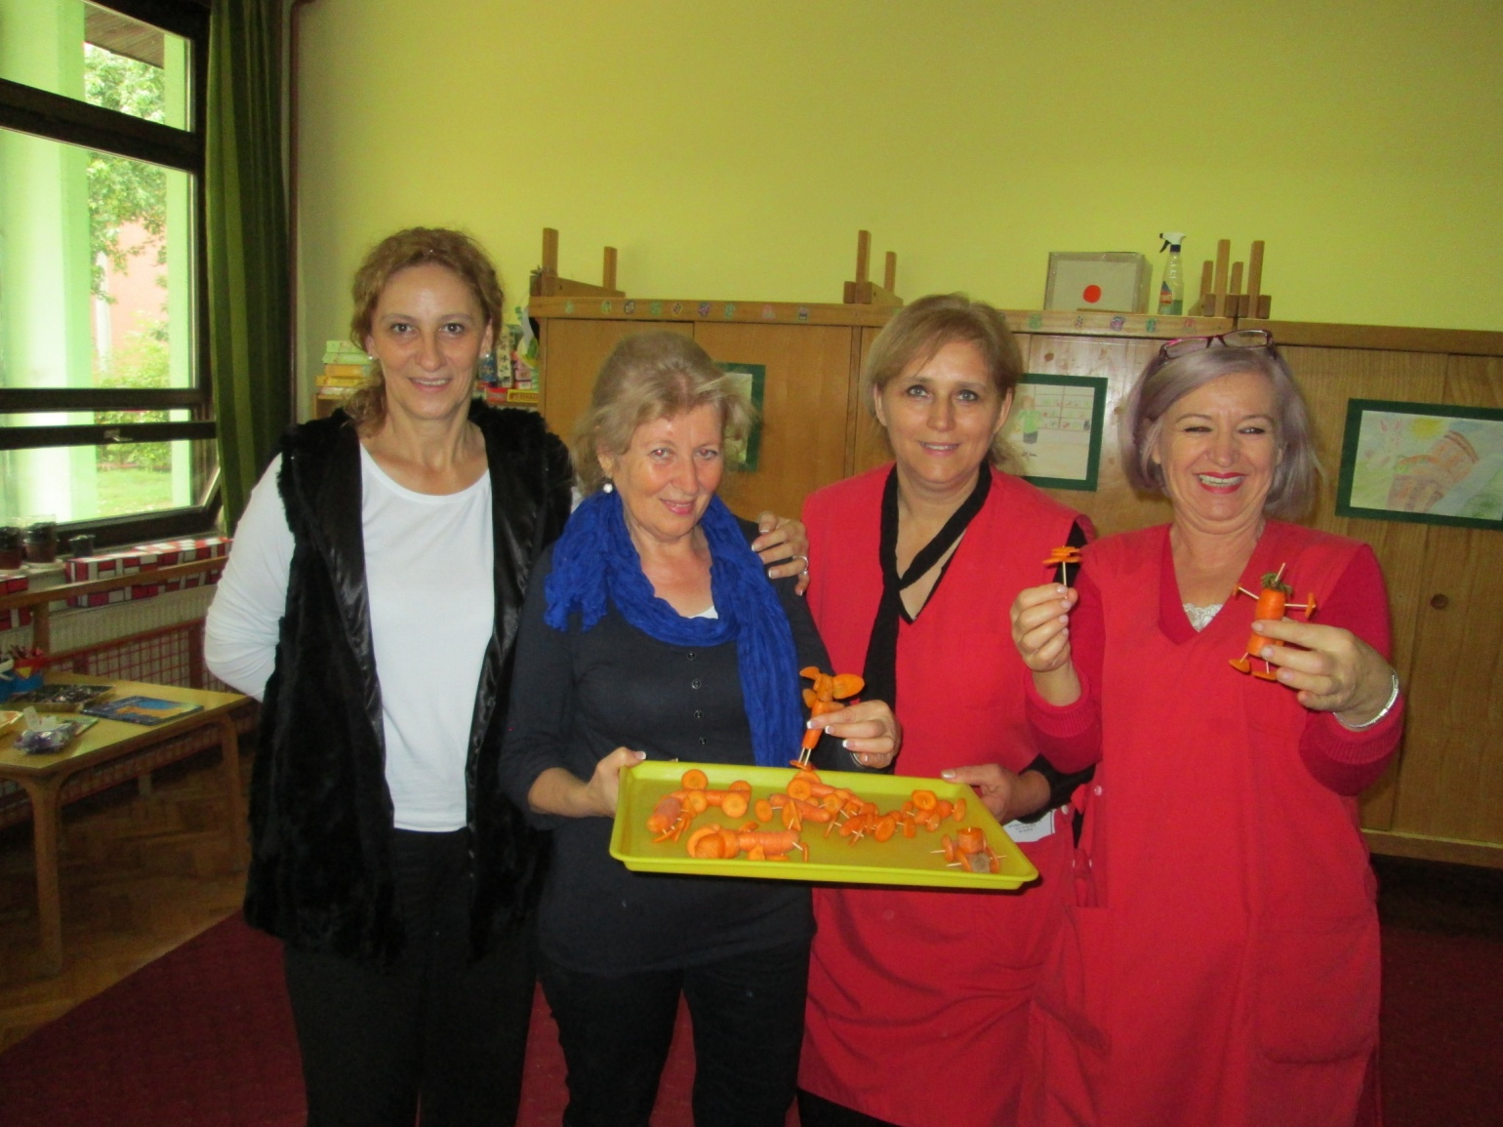
Тим

